Slide 1
«Посмотри, как хорош край, в котором ты живешь»
Рассказ - презентация для детей старшего дошкольного возраста.
Выполнила: Пономарёва Галина Ивановна
учитель – логопед «Муниципального бюджетного дошкольного образовательного учреждения «Детский сад №2 «Журавушка»
г. Невельска Сахалинской области

Slide 2
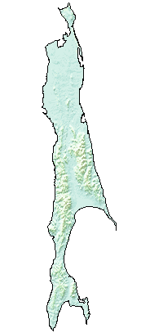
Остров Сахалин
В далеком безмятежном океане
Есть остров под названьем Сахалин.
Прекрасней нет на свете уголка земли,
Чем дивный остров в Тихом океане.
Майкл Стронг
Сахалин – самый большой остров России.
У каждого человека есть своя маленькая родина. Наша Родина – Сахалин!

Slide 3
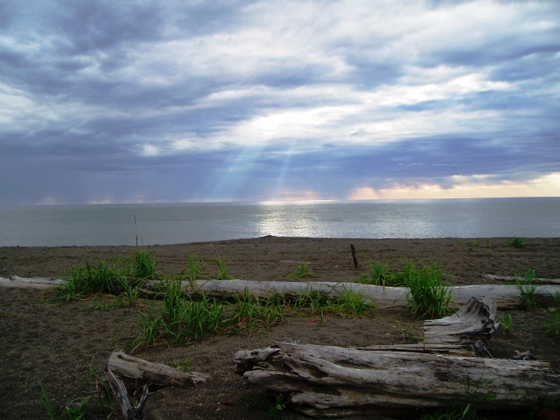
Когда многие люди в стране еще только укладываются спать, на Сахалине уже наступает рассвет. Начинается новый день.

Slide 4
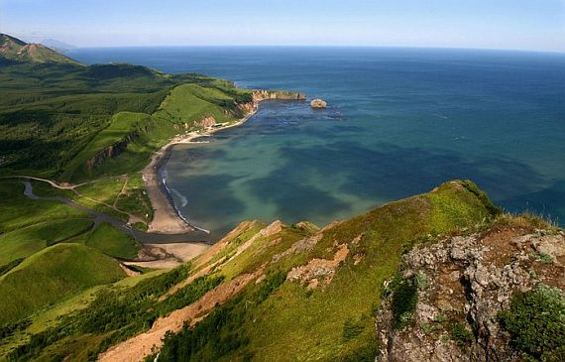
Сахалин омывается двумя морями: Охотским и Японским.
От материка он отделен Татарским проливом .
Здесь 17 крупных рек, а озер еще больше.

Slide 5
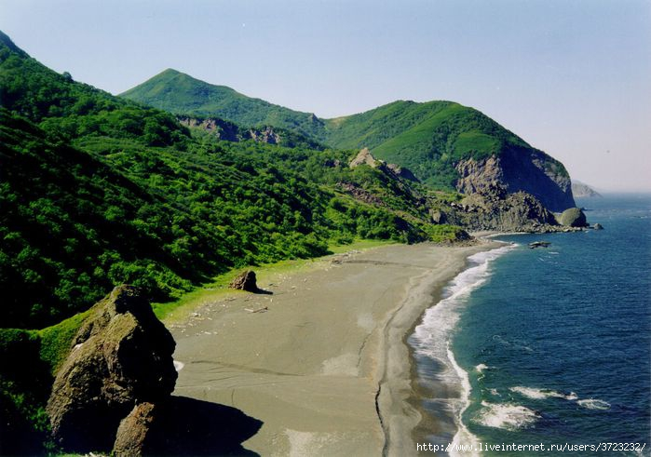
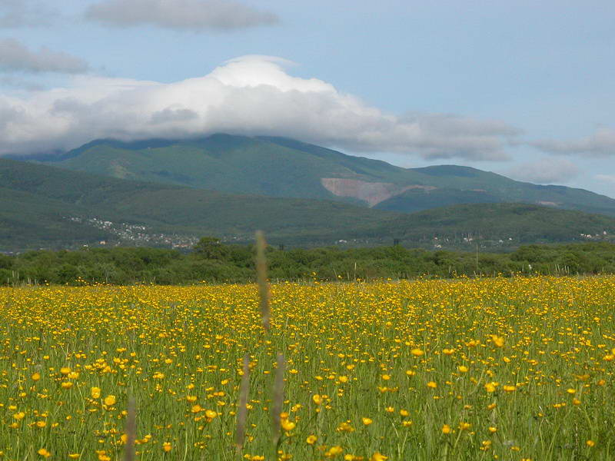
На Сахалине очень яркая и необычная природа.

Slide 6
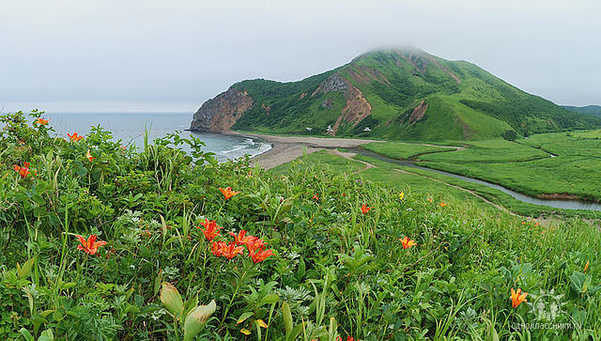
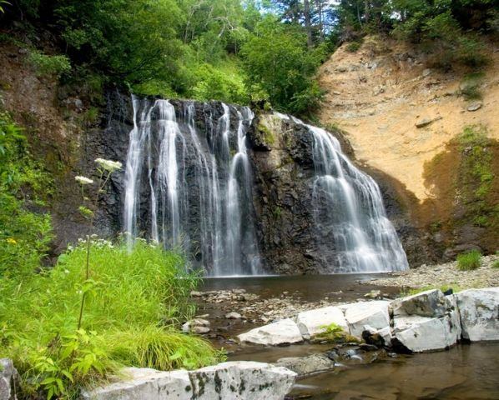
Поверхность острова в основном гористая, холмистая.
Горы называют сопками.
.

Slide 7
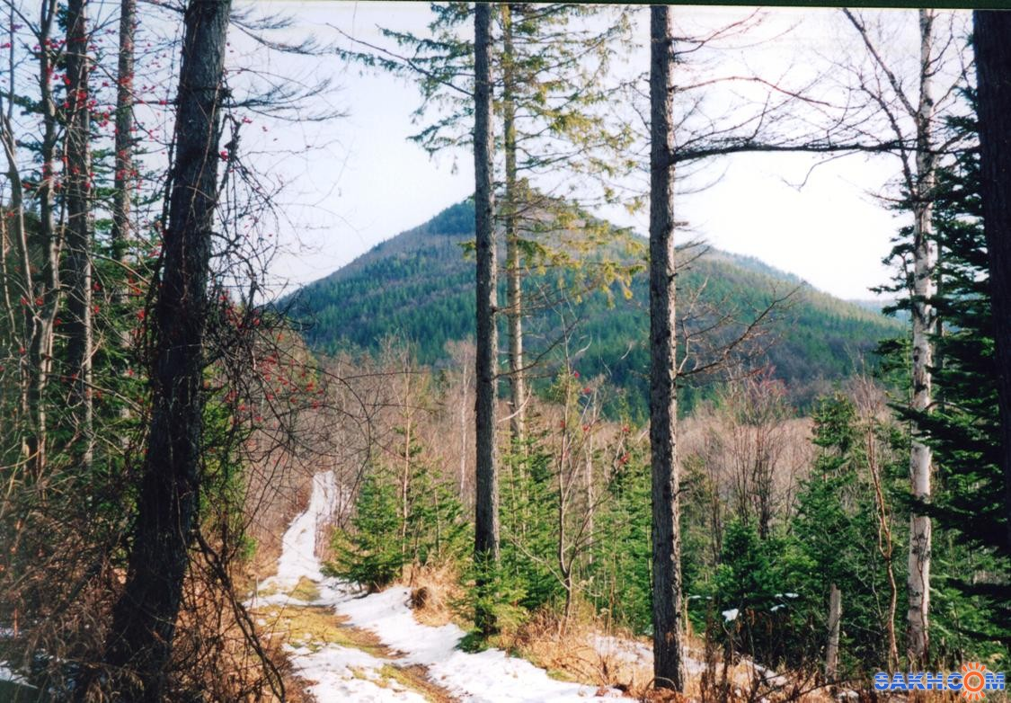
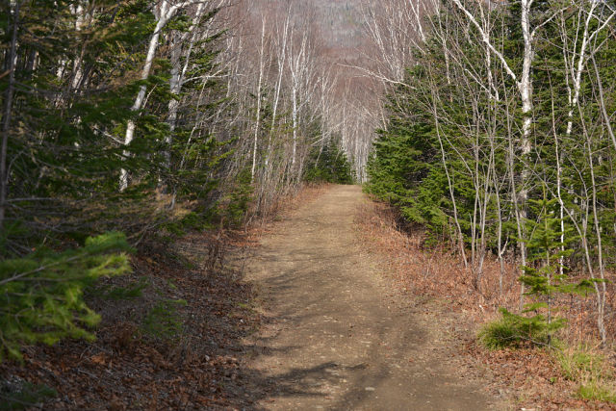
Тепло весны появляется в феврале, но снег лежит еще до конца апреля.

Slide 8
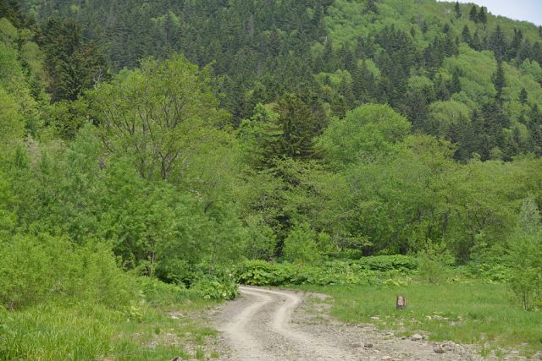
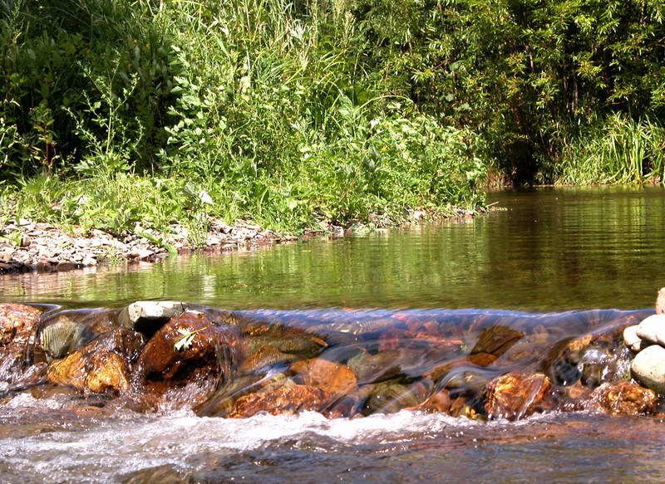
Лето одаривает нас своим теплом с конце июня.

Slide 9
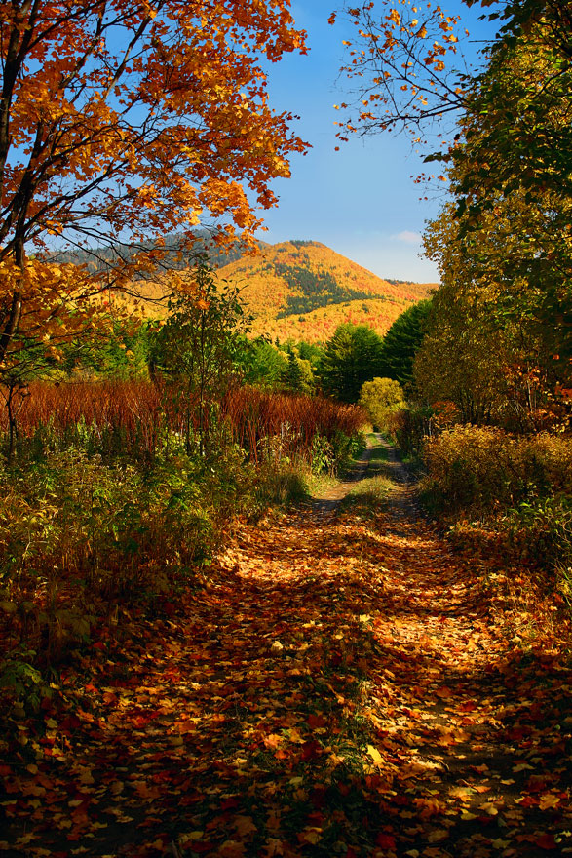
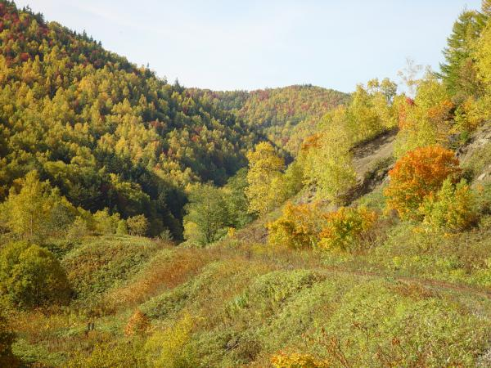
И теплая летняя погода стоит до середины сентября.

Slide 10
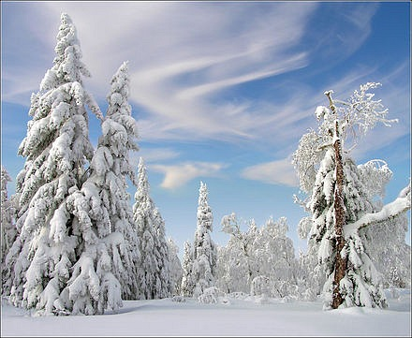
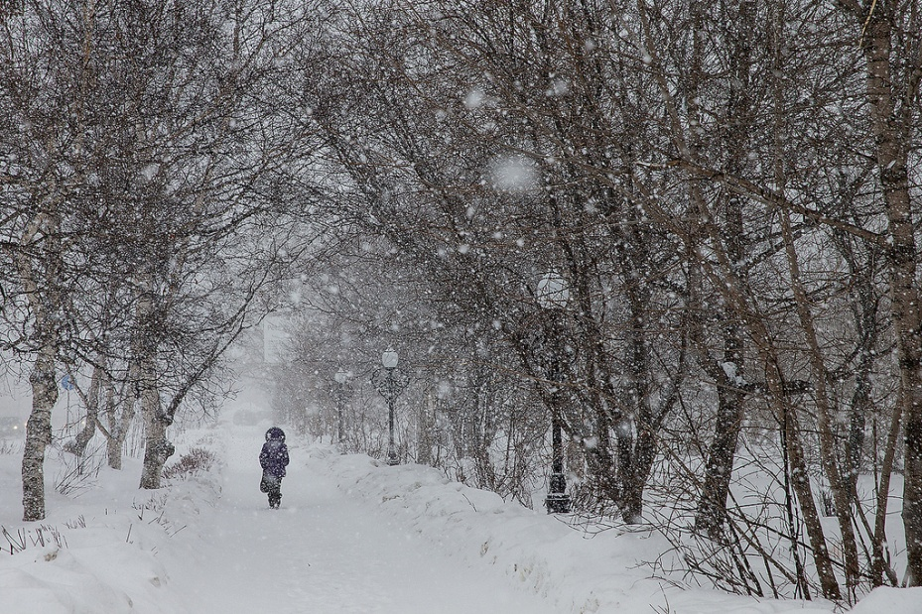
Зимой выпадает большое количество снега и дуют сильные ветра.

Slide 11
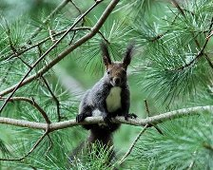
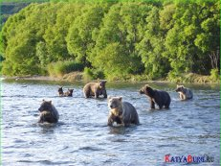
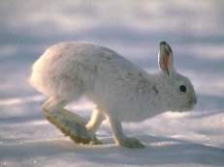
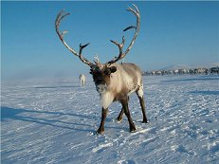
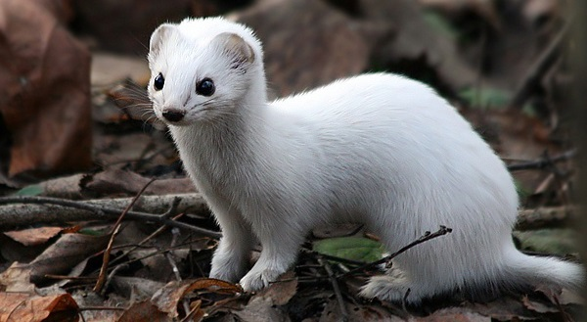
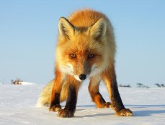
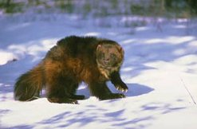
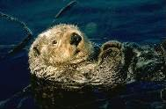
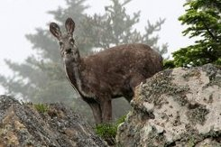
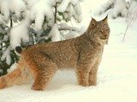
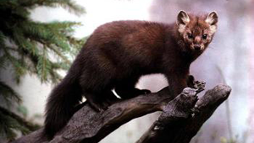
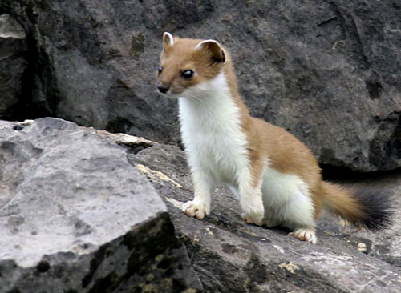
Богат и разнообразен животный мир Сахалина.
бурый медведь
заяц - беляк
северный олень
белка - летяга
выдра
ласка
лисица
росомаха
соболь
кабарга
горностай
рысь

Slide 12
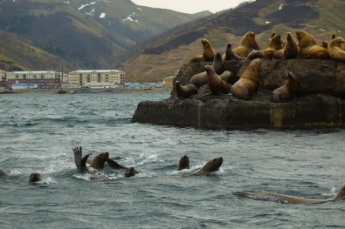
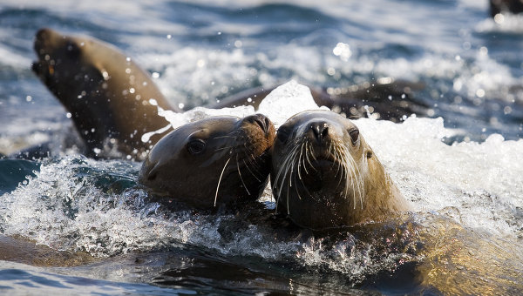
В конце февраля на свое лежбище в г. Невельск приплывают сивучи

Slide 13
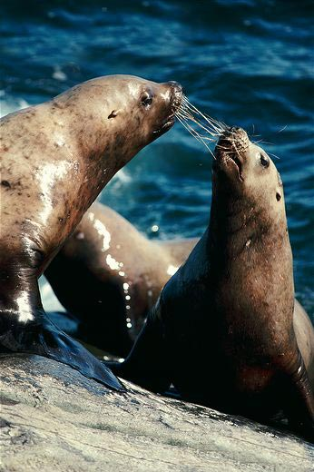
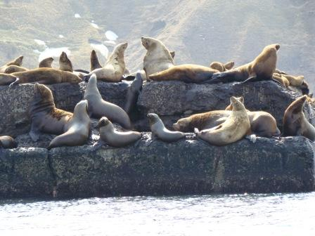
Сивучи остаются у нас до конца июня.
Здесь у них рождаются детеныши.

Slide 14
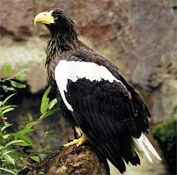
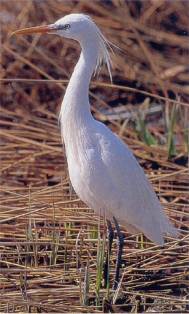
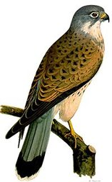
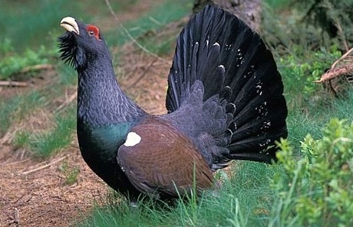
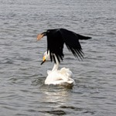
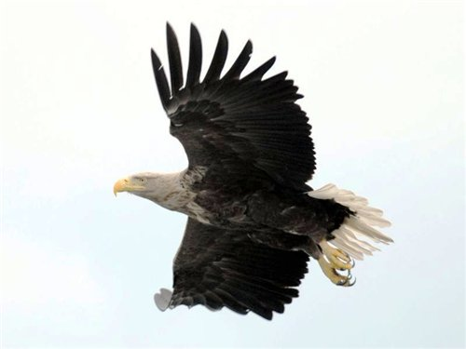
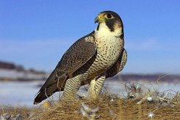
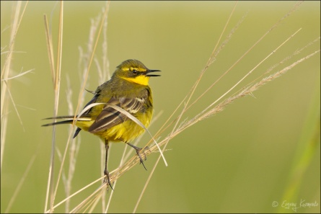
На Сахалине довольно богат и птичий мир.
Дикуша или каменный глухарь
белоплечий орлан
цапля
чеглок
сапсан
дикие лебеди
белохвостый орлан
зеленоголовая трясогузка

Slide 15
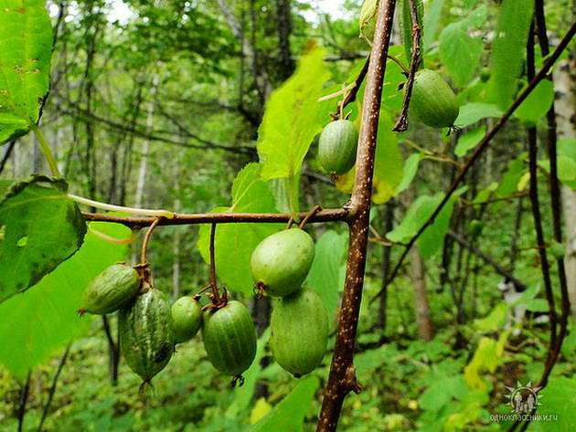
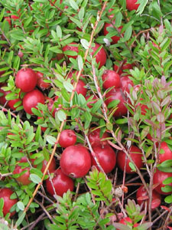
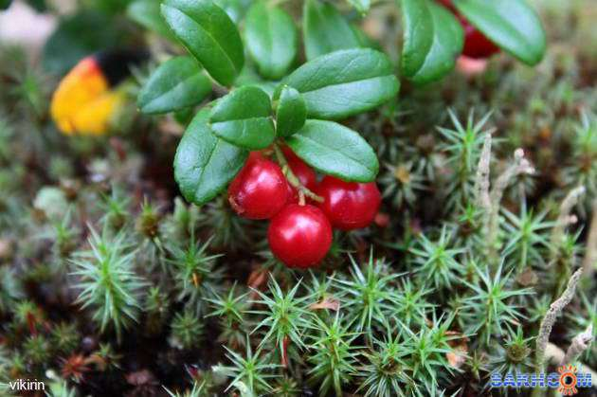
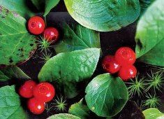
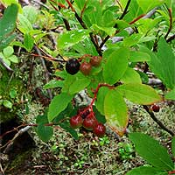
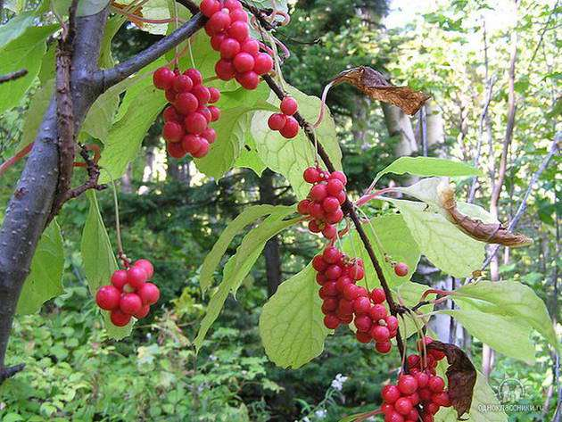
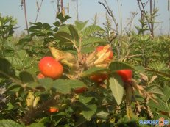
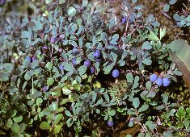
Здесь растут редкие, целебные ягоды.
клоповка
Актинидия или «кишмыш»
клюква
брусника
шиповник
голубика
черника
лимонник

Slide 16
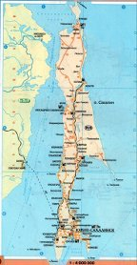
Остров Сахалин
Наш любимый остров! – краешек земли.
Мы к тебе душою, сердцем приросли
Если уезжаем!? – о тебе грустим!
О тебе с любовью говорим.
Евгений Мухин «Остров Сахалин»

Slide 17
Спасибо за внимание

Slide 18
Используемые ресурсы:
Prirodadi.ru/krasiviemestamira
Viewsakhalin.ucoz.ru/photo/4
esteid.narod.ru/Foto.html
Club.joto.ru/galleru/photos/
Ecology.md/section
Уря.рф/сивуч
aborigen.rubolov.de/ekologia
Knowledge.allbest.ru/biologu/
wowanwowanych.wordpress.com/tag

